Slide 1


Pam 7.42 Portfolio Analysis & Monitoring Powered by

Slide 2
המערכת נותנת מענה על שני צרכים מרכזיים בניהול תיקי השקעות:
בקרה - עמידה בהגבלות הלקוח, במדיניות השקעות של החברה, בתקנות וחוקים רגולטורים ובנהלים פנימיים של החברה.
ניתוח - אנליזות של תיקים קיימים ותיקי סימולציה.
המערכת מאפשרת קליטות של מגוון מוצרי השקעה ושיקופם בתיק ההשקעות ע"פ בחירת המשתמש, לדוגמא -
חשיפות בהתאם לדוח גילוי נאות המפורסם ודוח אחזקות קרן במגנ״א עבור קרנות סל, דוחות של מוצרים פנסיוניים (קופות גמל, קה״ש וכו') לפי אתרי גמל נט, מסלקה פנסיונית ועוד.

Slide 3
עוד מאפשרת המערכת:
ניהול במערכת של רשימות ניירות ערך שלגביהן יבוצעו בקרות.
״פירוק" קרנות נאמנות לפי פרמטרים שונים כגון: חשיפות, ענפים, דירוגים.
שיקוף קרנות נאמנות ופירוט אחזקות הקרן level 2 (קרן בתוך קרן).
״פירוק" מוצרים פנסיוניים לפי פרמטרים שונים כגון: חשיפות, ענפים.
קליטת מח״מ של קרנות נאמנות ומוצרים פנסיוניים (על פי קובץ אקסל), קרנות מחקות וקרנות סל.
קליטת נתונים משתנים סינתטיים של קרנות סל על אג״ח - מח״מ + דירוג מינימלי (על פי ניתוח מדד הייחוס).
קליטת נתונים משתנים סינתטיים ETF על אג״ח בחו״ל- מח״מ + דירוג מינימלי (על פי ניתוח מדד הייחוס).
הצגת נתונים היסטורים של תיק ההשקעות כולל אחזקות ופרמטרים של התיק.
הרשאות לפי משתמש

Slide 4
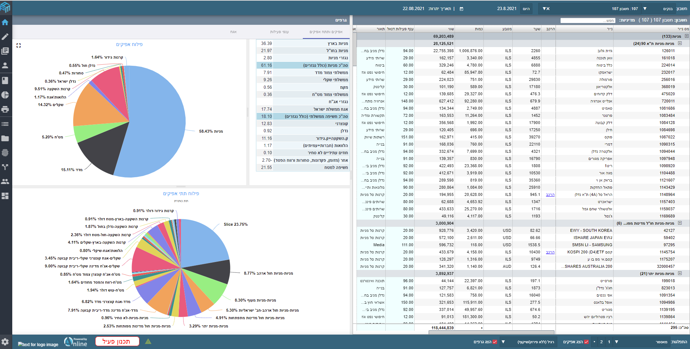
דף הבית- הצגת הרכב תיק המנוהל דף הבית מאפשר למשתמש להציג את כל השדות הקיימים במגמה 2020 – דירוג\מחמ\תשואה\הפרש ממשלתי ועוד כמו כן ניתן להכניס לתצוגה גם שדות פנימיים של הארגון על כל נייר ונייר – דירוג פנימי\המלצות אנליסטיים\ניירות מותרים להשקעה וכדומה

Slide 5

שיקוף + הרכב קרנות מלא (כולל level2) שיקוף מלא של קרנות מנוהלות, כולל קרנות סל המוחזקות בקרנות מנוהלות. שיקוף של קרנות הסל העוקבות אחר מדדי תל אביב מבוצע על פי משקלן של הניירות הכוללות במדד היחוס לפניכם תצוגה של תיק לפני שיקוף

Slide 6
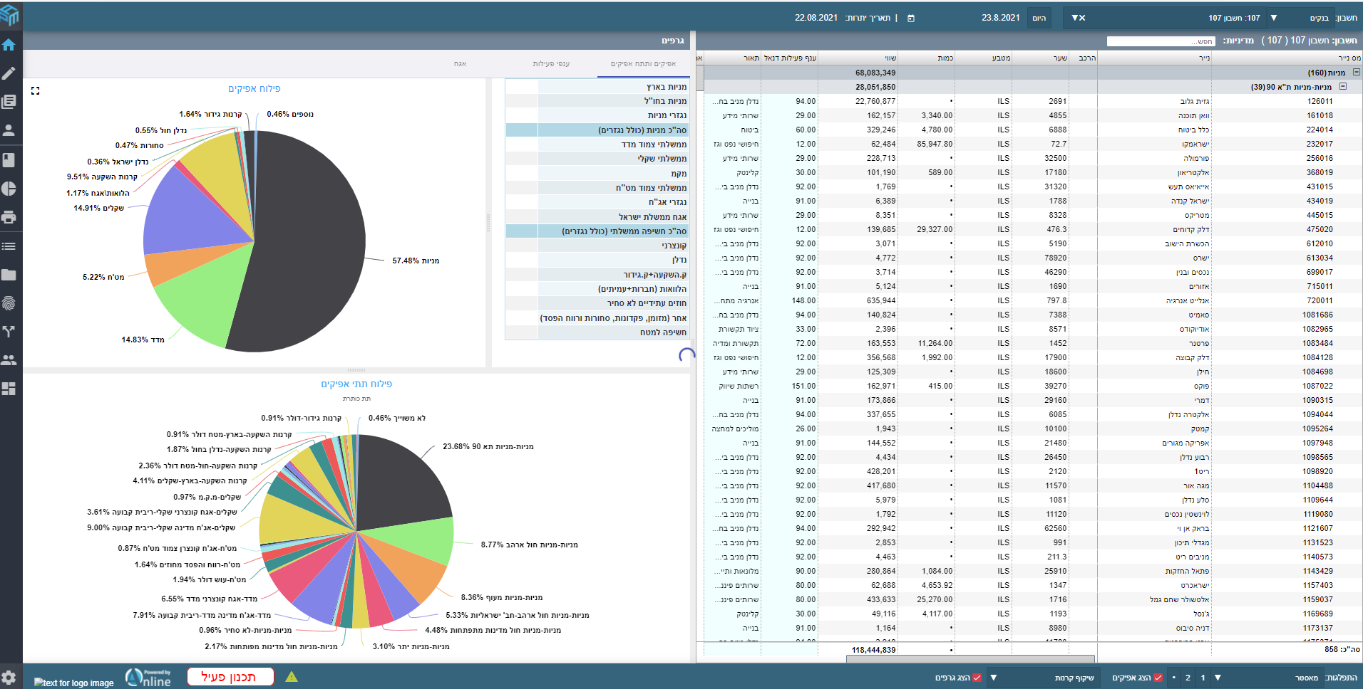

הצגה של תיק לאחר שיקוף בתמונה המצורפת אנחנו רואים את התיק שהוצג בשקופית קודמת לאחר שיקוף וכולל קרנות סל וקרנות מסורתיות

Slide 7
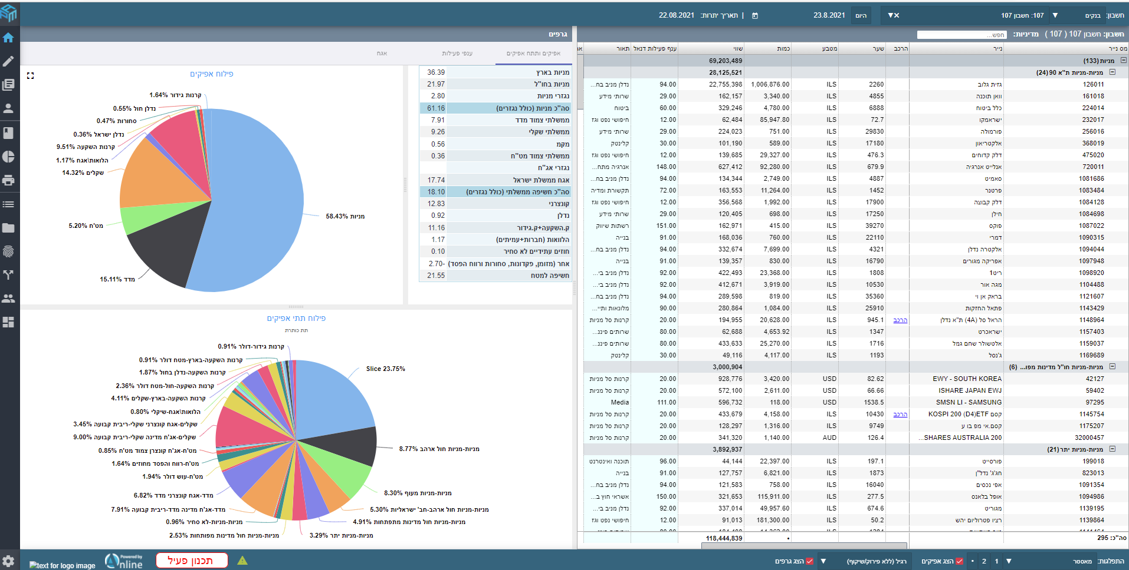

הצגת הרכבי קרנות ניתן לגשת להרכב הקרנות המצויות בתיק ישירות מהתיק עבור קרנות הראל ההרכב מעודכן ליום מסחר אחרון עבור קרנות מתחרים ההרכב הינו על פי קובץ 203

Slide 8
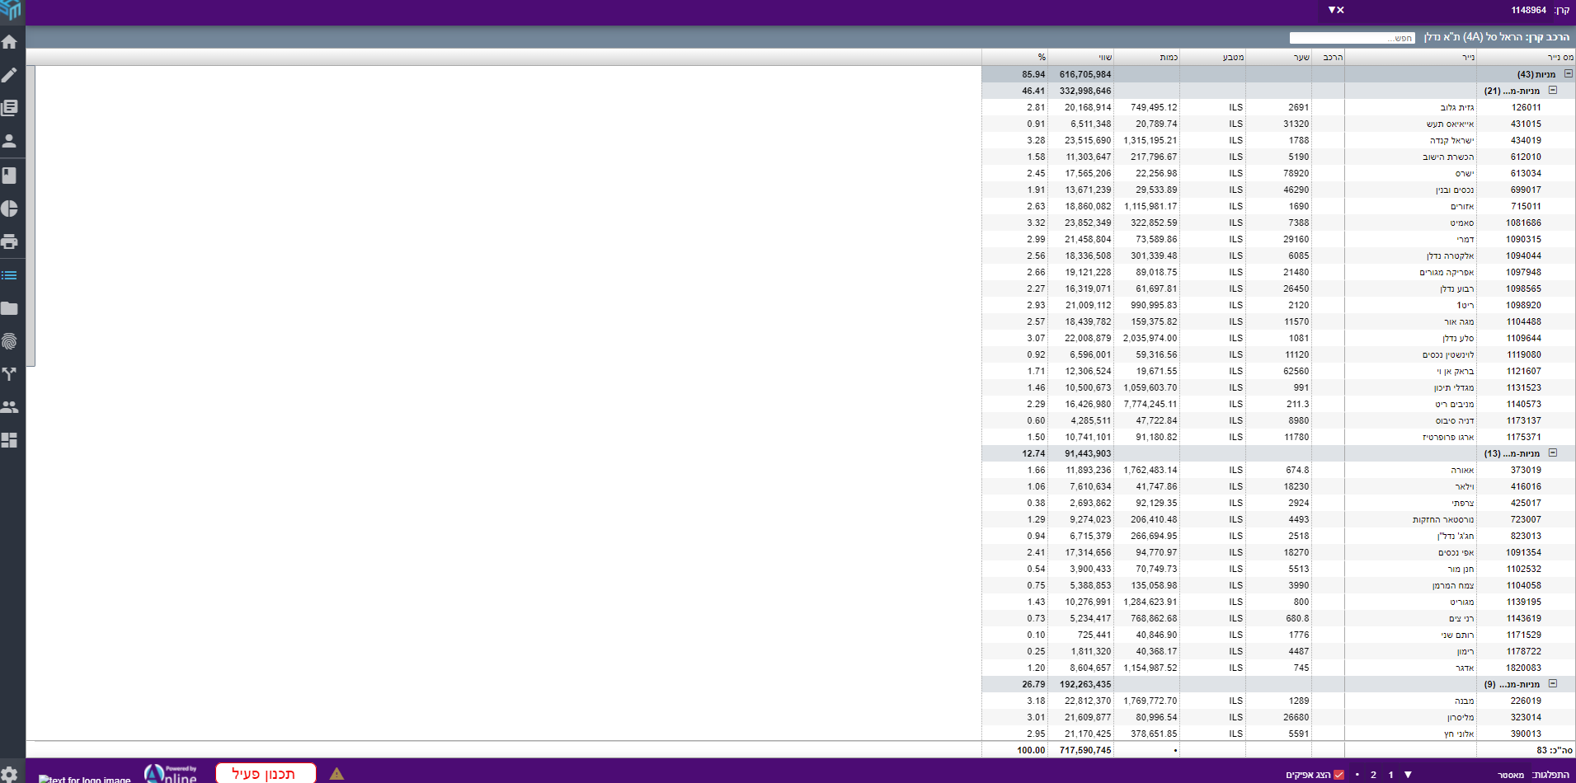

הצגת הרכב קרנות ניתן לראות בפאם את הרכב הקרנות של כל תעשיית הקרנות באופן עצמאי ללא קשר להחזקות בתיק נתונים על קרנות הראל נכון ליום מסחר אחרון וקרנות של מתחרים לפי ק 203

Slide 9
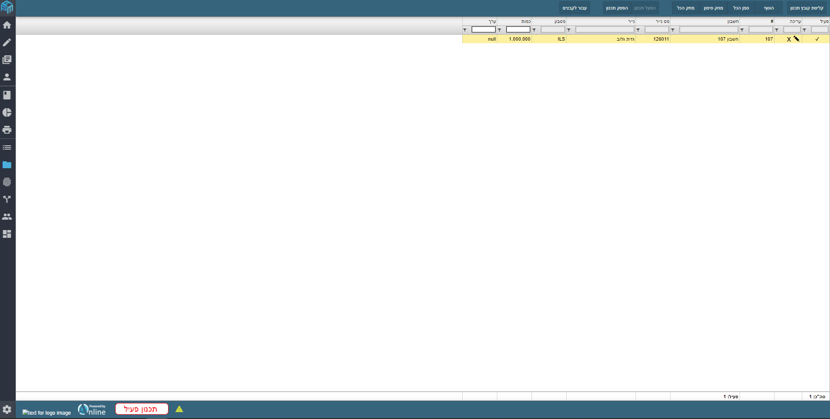

סימולציה ביצוע סימולציות קניה ומכירה בתיק – מאפשר לראות עמידה במדיניות ובאיסורים טרום ביצוע.

Slide 10
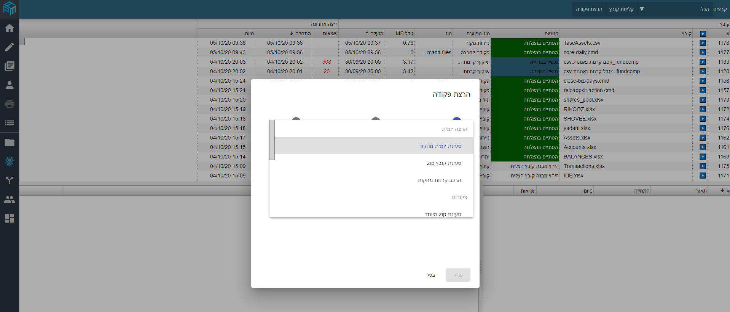
ממשק נוח ומהיר של עדכון קבצים

Slide 11
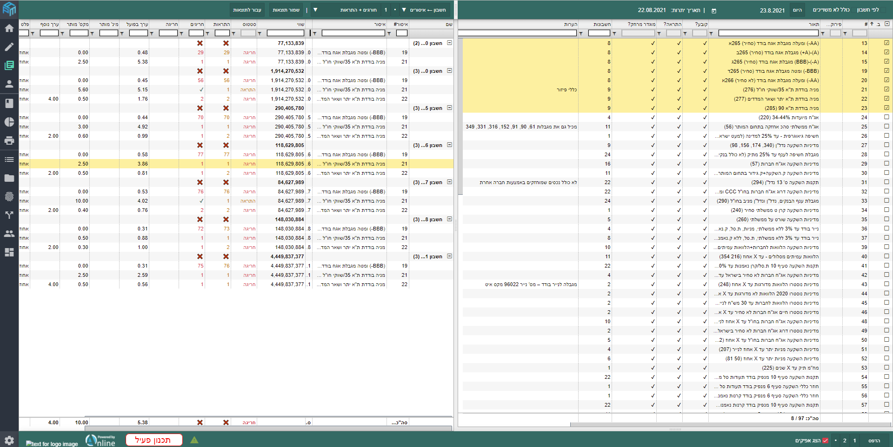
דוח איסורים-הצגה מהירה ונוחה של סך האיסורים על כלל התיקים

Slide 12
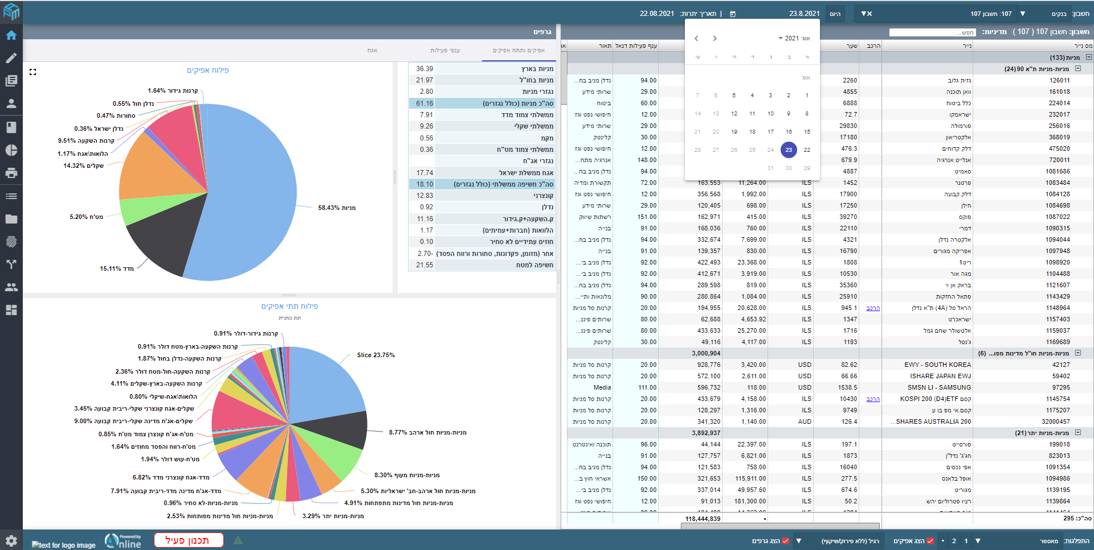
נתונים היסטוריים ניתן להציג נתונים הסטריים לתיק , כולל מחמ\תשואה\אחוז נייר ועוד בתיק לתאריך שיבחר על ידי היוזר בחירת התאריך תציג לתיק גם את האיסורים המשוייכים לו לאותו תאריך ואת מדיניות התיק לאותו תאריך וגם את נתוני התיק לאותו תאריך

Slide 13
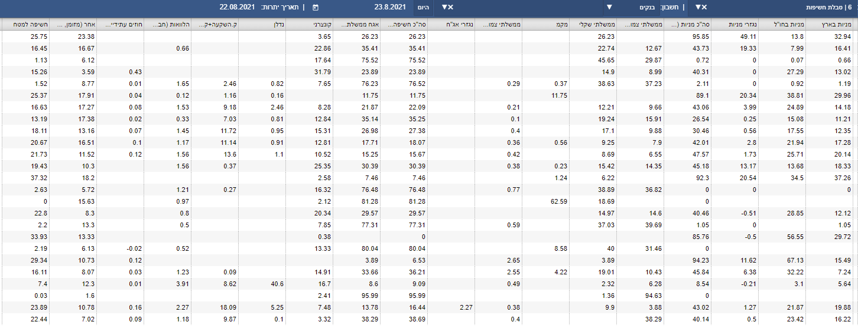
דוח חשיפות- על פי דרישות משרד האוצר

Slide 14
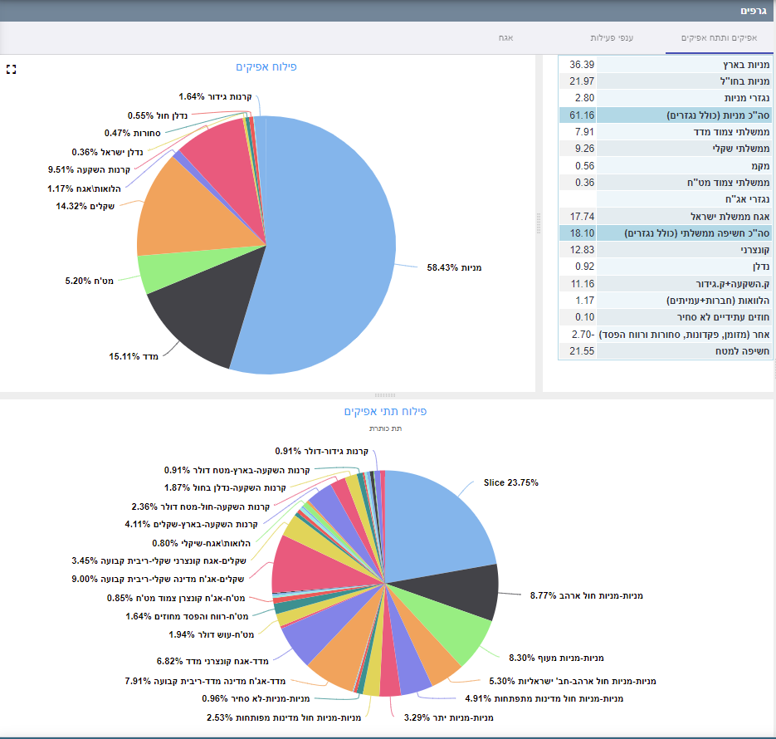
תצוגה גרפיט נוחה וגמישה למערכת הפאם יכולת גרפיט המאפשרת לכל משתמש ליצור לעצמו גרפים על פי שדות שהוא יבחר. בגרף המוצג מטה ניתן לראות את סך האחזקה בקונצרני על פי דירוג כולל שיקוף (פירוק הניירות הקונצרניים הנמצאים בקרנות מנוהלות ובקרנות סל)

Slide 15
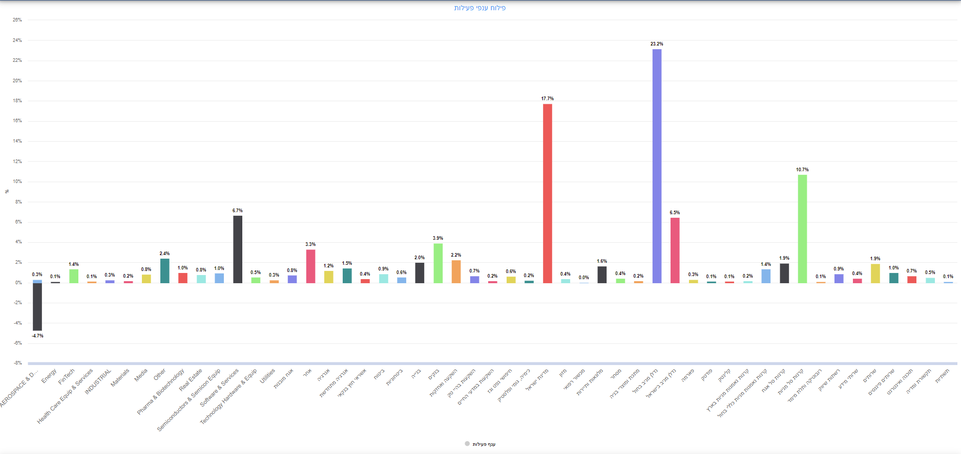
פילוח ענפי פעילות בתיק

Slide 16
תודה רבה!

